Slide 1
“脑、手、心” -迈向整全的生命
张谦牧师
2017.04.08

Slide 2
灵命现状小调研：
Notes:
EHS, by Peter Scazzero, P178-179

Slide 3
心
脑
手
2. 圣经教导
1. 灵命现状
3. 属灵操练
4. 迈向整全

Slide 4
国语群体灵命现状调研（2013）：
宗派 | 反馈比例 | 反馈人数
宣道会 | 37% | 81
华基 | 18% | 39
福音堂 | 17% | 37
浸信会 | 14% | 30
华夏圣经教会 | 11% | 25
其它 | 4% | 9
总计： | 100% | 221

Slide 5
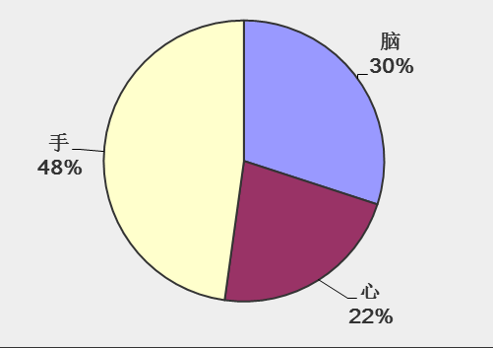
1.国语群体-灵命现状：
A。读经的时候，我最倾向于：

Slide 6
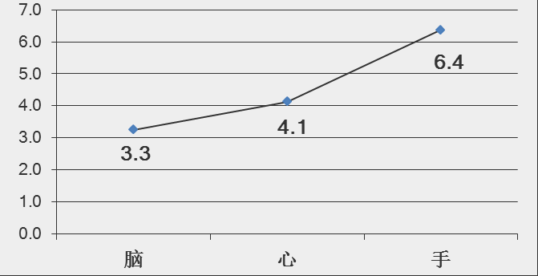
1.国语群体-灵命现状：
B。在我的生命里，最难的是：

Slide 7
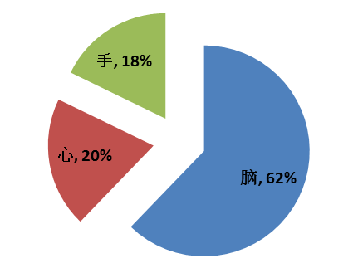
1.国语群体-灵命现状：
C。教会面前的教导主要针对：

Slide 8
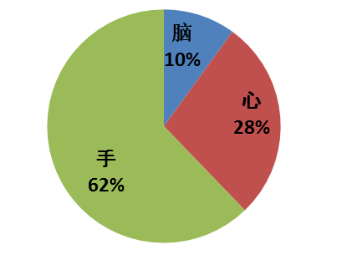
1.国语群体-灵命现状：
D。教会面前急需关注的方面是：

Slide 9
1.国语群体-灵命现状：
“最强大脑”
Notes:
The big Head. Of the 3H’s, Head is the least inclined item. It is also the easiest to practice. Our discussion group was not surprised by the strong Head. Most immigrants from China came to Canada as professionals. They are highly educated intellectuals. As a matter of fact, 95% of the survey participants received at least a Bachelor’s degree.

Slide 10
1.国语群体-灵命现状：
挫败的双手
Notes:
The frustrated Hand. Not only are most participants inclined to the Hand, they also consider it the most difficult task. This trend is universal regardless of ministry roles. In addition, the difficult level of the Hand is significantly bigger than that of the Heart and Head. Furthermore, the results from other survey questions show that the laity is unhappy with the current church ministry, complaining that the teachings of on Hand are both inadequate and ineffective. All of these suggest that people are frustrated with their Hand.
The focus group tried to interpret the emphasis of the Hand from the perspective of Chinese culture. The high percentage of the Hand may have to do with the pragmatic mentality of Mandarin Chinese. In the past decades, we have been trying to “unite the knowledge with behaviors.” Xiaoping Deng, Chinese Paramount Leader after the Cultural Revolution, put this ideology into an extreme. He said, “It doesn’t matter if a cat is a black one or a white one. It is a good cat as long as it can catch the mice.”
Fenggang Yang describes Chinese Christians well: “Most CCC [Chinese Christian Churches] members accept Confucianism, or Confucian moral values. Normally these “Confucian” Christians are conservative in theology, traditionalists in ethics, reserved in behavior, and rationalistic in beliefs. They emphasize family life, moral education of children, and successes in the world.” Fenggang Yang, Chinese Christians in America: conversion, assimilation, and adhesive identities, (University Park, PA: Pennsylvania State University Press, 1999), 161.

Slide 11
1.国语群体-灵命现状：
困惑的内心
Notes:
The confused Heart. The Heart is the least inclined among the 3H’s for a few reasons. Firstly, whatever happens to the Hand is both tangible and measureable. Whatever happens to the Heart, however, is nearly impossible to see, not to mention measure. Secondly, it became hard to open one’s heart after so many wounds and betrayal during the Cultural Revolution. Thirdly, our Evangelical Tradition has placed primary emphasis on the Head, thereby overlooking the Heart in our spirituality. Finally, the fact that Heart is the least inclined but the second most difficult of the 3H’s seems to suggest that most participants are neither familiar with the Heart, nor do they know how to practice it.

Slide 12
1.国语群体-灵命现状：
“短”
“浅”
“撞墙”
Notes:
1. 撞墙（Peter Scazzero）：
信主、意识到生命改变-》学习追求-》开始服侍-》撞墙
2. “短”+“浅”：
90-00-六四；国语事工开始；00-10-福音收获；10-现在-瓶颈
信主的年龄 vs. 人生年龄=》生命成长大多数情况下快不起来！
不向港台教会，有一定的属灵传统-一片小白
3. 神兴起精兵：
士师记7章：耶和华-基甸：21000-》300人；
王上19章：耶和华呼召7000以色列人，不向巴力屈膝的。
今天：世界堕落、教会世俗、你我这“三个第一”的小兵们需要起来！

Slide 13
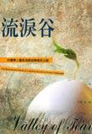
1.国语群体-灵命现状：
Notes:
1. 撞墙（Peter Scazzero）：
信主、意识到生命改变-》学习追求-》开始服侍-》撞墙
2. “短”+“浅”：
90-00-六四；国语事工开始；00-10-福音收获；10-现在-瓶颈
信主的年龄 vs. 人生年龄=》生命成长大多数情况下快不起来！
不向港台教会，有一定的属灵传统-一片小白
3. 神兴起精兵：
士师记7章：耶和华-基甸：21000-》300人；
王上19章：耶和华呼召7000以色列人，不向巴力屈膝的。
今天：世界堕落、教会世俗、你我这“三个第一”的小兵们需要起来！

Slide 14
1.国语群体-现状与挑战：
“困惑的心”
导致了
“挫败的手”
Notes:
情绪健康、原生家庭、中年危机爆发
The frustrated Hand is caused by the confused Heart. I believe the frustrated Hand is caused by the confused Heart. Most Mandarin Christians are highly intellectual as opposed to relational. Many of them have baggage and wounds from the past. They don’t know how to build an intimate relationship with God. Because of our cultural, historical, and educational background, the Heart has become the most unfamiliar territory. And because of our Evangelical tradition, as well as our efforts to separate ourselves from Pentecostalism, the Heart has also become the most neglected and even prohibited area.
Pastors see issues differently from the elders and deacons. For one thing, they have different views on the current ministry. Regarding the impact on the Heart and Hand, the elders and deacons think more negatively than the pastors. For another, these two groups also have different views on future ministry. Half of the pastors want to focus on the Heart, yet 65% of the elders and deacons want to see improvement on the Hand. In essence, these two groups have significantly different views on both the current status and the future of the ministry. These tensions can be a challenge to the ministry in both the short term and the long run.

Slide 15
反思与讨论：
你目前“心、脑、手”的现状是怎样的？
与大多市调研的结论有何异同？
（请把内容写在“灵命现状问卷调研”表上）
Notes:
This is another option for an Overview slides using transitions.

Slide 16
心
脑
手
2. 圣经教导
1. 灵命现状
3. 属灵操练
4. 迈向整全

Slide 17
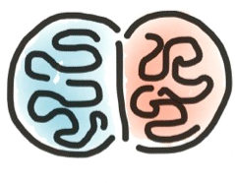
2.圣经中的
有“头”没“脑”。

Slide 18
2.圣经中的
手=力量、能力

Slide 19
2.圣经中的 （858次）
理性
情感、情绪
深层的渴望
人称代词
意志的决定
良心、良知
“知道”=经历性的认知

Slide 20
2.神是全备的神：
神的“脑、心、手”
神按照祂的形象和样式造人
Notes:
神的“脑心手”： 神性当中充满了“心脑手”的功用。神不仅思考和行动，他还有激情。论及“脑“的功能，神思考、计划、设计、反应；在“心”的方面，神可以喜悦/不喜悦、嫉妒、忧伤、后悔甚至痛苦；在“手”方面，神一直有意志和行动。所有这些都来自神对他子民的爱。

Slide 21
2.神的心意：全备的生命
“第一要紧的，就是说，以色列阿，你要听。主我们神，是独一的主。你要尽心，尽性，尽意，尽力，爱主你的神” （可12:29-30）

Slide 22
2.神的心意：全备的生命
我也要赐给你们一个新心，将新灵放在你们里面，又从你们的肉体中除掉石心，赐给你们肉心。我必将我的灵放在你们里面，使你们顺从我的律例，谨守遵行我的典章。（结36:25-27）

Slide 23
2.神的心意：全备的生命
约14:23-24，“人若爱我，就必遵守我的道。我父也必爱他，并且我们要到他那里去，与他同住。”

Slide 24
2.圣灵对“心”的工作
罗5:5-。。因為所賜給我們的聖靈將神的愛澆灌在我們心裡。
罗8:15-16 你們所受的，不是奴僕的心，仍舊害怕；所受的，乃是兒子的心，因此我們呼叫：「阿爸！父！」聖靈與我們的心同證我們是神的兒女；
加5:22-23- 聖靈所結的果子，就是仁愛、喜樂、和平、忍耐、恩慈、良善、信實、溫柔、節制。這樣的事沒有律法禁止。

Slide 25
2.圣灵对“脑”的工作
罗12:2-“不要效法这个世界。只要心意更新而变化，叫你们察验何为神的善良，纯全可喜悦的旨意。”

Slide 26
2.圣灵对“手”的工作
徒1:8-“但圣灵降临在你们身上，你们就必得着能力。并要在耶路撒冷，犹太全地，和撒玛利亚，直到地极，作我的见证。”

Slide 27
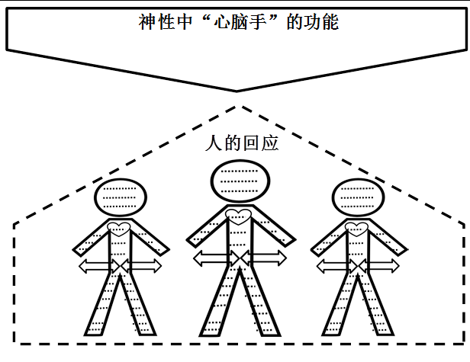
2.神的心意：全备的生命
Notes:
人论：内心和行为

Slide 28
2.神的心意：全备的生命
所知
所是
所行

Slide 29
2.“心脑手”失衡带来的隐患

Slide 30
心 | 脑 | 手
失去神的同在和能力 缺少对神奥妙的感知 属灵品格的缺失 理解力缺失
不完全的信仰 没有能力深入世界
死的信仰 缺乏见证、阻碍大使命 对头脑造成负面影响 对内心造成负面影响
忽略时
内心脆弱 弱化在世界上做盐做光的行动 因缺乏知识而导致偏差
冰冷的信仰 自欺和封闭 放弃信仰 易生骄傲
自以为义 肤浅的信仰\偏离真理 传福音中的偏差 缺少慈悲、怜悯等品格
过度时

Slide 31
心 | 脑 | 手
失去神的同在和能力 缺少对神奥妙的感知 属灵品格的缺失 理解力缺失
不完全的信仰 没有能力深入世界
死的信仰 缺乏见证、阻碍大使命 对头脑造成负面影响 对内心造成负面影响
忽略时
内心脆弱 弱化在世界上做盐做光的行动 因缺乏知识而导致偏差
冰冷的信仰 自欺和封闭 放弃信仰 易生骄傲
自以为义 肤浅的信仰\偏离真理 传福音中的偏差 缺少慈悲、怜悯等品格
过度时

Slide 32
反思与讨论：
你目前“心、脑、手”的优势和隐患分别有哪些？举出实例说明。
（请把心得写在“灵命现状问卷调研”表上）
Notes:
This is another option for an Overview slides using transitions.

Slide 33
心
脑
手
2. 圣经教导
1. 灵命现状
3. 属灵操练
4. 迈向整全

Slide 34
“用双手工作的人是劳力者，
用双手和头脑工作的人是匠人，
用双手、头脑和内心工作的人是艺术家。”
（圣法兰西斯）

Slide 35
有关“脑、心、手”的事实：
神的心意：“脑心手”整全的生命
全然败坏的“脑心手”：
每个部分都出了问题
彼此之间的衔接也堵塞了
国语群体：困惑的心导致了受挫的手
生命改变的3个方向：
从内向外
从外向内
教会肢体
圣灵的工作：重塑“脑心手”
=》属灵操练：顺服圣灵引领

Slide 36
神的工作
恩 典
箴17:3
结36:25-27
多3:5
罗8:26-27
徒1:8
人的顺服
弗5:18；腓2：13
箴4:23
彼后1:4-8
太28:19-20
操 练
林前9：27
提前4：7

Slide 37
3.属灵操练：
只是要棄絕那世俗的言語和老婦荒渺的話，在敬虔上操練自己。「操練身體，益處還少；惟獨敬虔，凡事都有益處，因有今生和來生的應許。」（提前4:7-8）

Slide 38
3.属灵操练：
魏乐德：
《聆听神》
《灵性操练真谛》
《心灵的重塑》
傅士德：
《属灵操练礼赞》
《属灵传统礼赞》

Slide 39
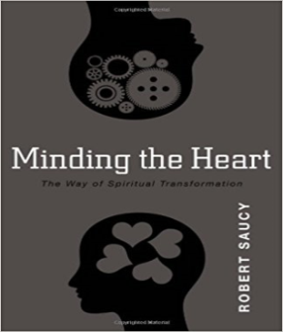
3.属灵操练：
Robert Saucy：
《Minding the Heart 》
王志学：
《属灵操练》
《奇异恩典在中年》

Slide 40
3.属灵操练：
Larry Crabb：
《里外更新 》
Peter Scazerro：
《建立高EQ的教会》
《培养高EQ的灵命》

Slide 41
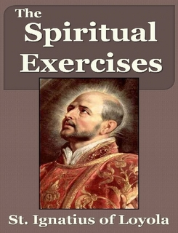
3.属灵操练：
Ignatius of Loyola:《 Spiritual Exercises 》
如何在灵修中亲近神？
如何辨别内心的动向？
如何顺服圣灵、抵挡邪灵？
如何在日常生活中经历神？
如何明白神的旨意、做决定？
如何在神里面找到真我？
如何与教会肢体彼此建造？
认清神的旨意之后，如何坚持施行出来？

Slide 42
3.属灵操练：

Slide 43
练 习 1：
分享你的信仰历程当中，一个最触动你情感的故事。

Slide 44
练 习 2：
默想：诗篇139：13-18；之后给神写一封回信。

Slide 45
练 习 3：
分享你最近的一个小挣扎

Slide 46
3.属灵操练：
神如何启示祂自己?
神如何启示我自己?
神此刻对我说什么?
我此刻如何回应神?

Slide 47
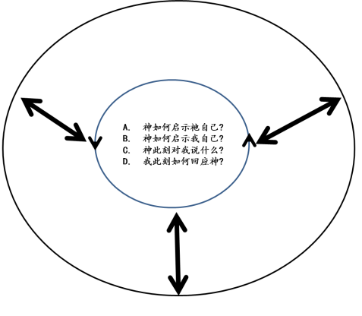
3.属灵操练：
默想启示
(诗 1: 2-3)
2. 默想事件
(路 5:4-11;22:55-62; 约 21:15-19)
3. 默想故事
(腓 3:4-14; 提前 1:12-17)

Slide 48
3.属灵操练-默想启示
默想：从脑到心
使用“五官”：在场景中体会神的话
神透过经文，也借着经历对我们讲话
在这个过程中神对我们“脑心手”的重塑

Slide 49
3.属灵操练-默想事件
从“外因”转向“自我”
成圣的落实：在每件小事中跟从神
识别“小事”中第一反应和第一情绪
祷告、反思、改变：内在属灵品格的重塑

Slide 50
3.属灵操练-默想故事
两人世界：亲密的关系
独一无二：1/6,000,000,000
不断持续：过去，进行，将来
医治之旅
无穷组合：我和神的故事；我们和神的故事。。。
等待分享出去的见证

Slide 51
3.属灵操练
默想启示
(诗 1: 2-3)
日记
分享
记号
2. 默想事件
(路 5:4-11;22:55-62; 约 21:15-19)
3. 默想故事
(腓 3:4-14; 提前 1:12-17)

Slide 52
3.属灵操练

Slide 53
反思与讨论：
你计划怎样操练“心脑手”全备的生命?（写在“灵命现状问卷调研”表上）
根据所学内容，设计一个有关“心脑手”的属灵操练
Notes:
This is another option for an Overview slides using transitions.

Slide 54
心
脑
手
2. 圣经教导
1. 灵命现状
3. 属灵操练
4. 迈向整全

Slide 55
4. 迈向整全
谦卑受教
“五读”俱全：读经、读书、读人、读世、读己
身教与言教并行
脑

Slide 56
4. 迈向整全
确信神儿女的身份
做事-就像世界完全依赖神；祷告-就像世界完全依赖你
刻意行出来-》告诉“心”当有的感受
反思：
看到当中神的作为
更深地认识自我
手

Slide 57
4. 迈向整全
开放的心；
属灵操练；
属灵日记
美学、文学、艺术
心

Slide 58
4. 迈向整全

Slide 59
4. 迈向整全

Slide 60
4. 迈向整全的灵命
成圣
家庭
信主
工作
原生家庭
社会
差传
侍奉

Slide 61
4. 迈向整全的事工
敬拜
教导
门训
小组
外展
辅导
差传
社关

Slide 62
讨 论：
在你目前的事工中，如何具体施行 “整全的生命”? （写在“灵命现状问卷调研”表上）
 | 福音 | 初信 | 门训 | 小组 | 崇拜 | 。。
心
脑
手
Notes:
This is another option for an Overview slides using transitions.

Slide 63
“脑、手、心” -迈向整全的生命
我所禱告的，就是要你們的愛心在知識和各樣見識上多而又多，使你們能分別是非，作誠實無過的人，直到基督的日子；並靠著耶穌基督結滿了仁義的果子，叫榮耀稱讚歸與神。 （腓1：9-11）
Notes:
This is another option for an Overview slides using transitions.

